Slide 1
ความรู้เบื้องต้นเกี่ยวกับองค์การ
วิชาองค์การและการจัดการ
บทที่ 1
อาจารย์กนกวรรณ แก้วประเสริฐ

Slide 2
องค์การ
กระบวนการในการจัดระเบียบการดำเนินงานและการประสานงานร่วมกันของบุคคลตั้งแต่ 2 คนขึ้นไป เพื่อให้สามารถบรรลุวัตถุประสงค์ขององค์การ

Slide 3
องค์การ (Organization)
องค์การ หมายถึง กระบวนการในการจัดระเบียบการดำเนินงานและการประสานงานร่วมกันของบุคคลตั้งแต่ 2 คนขึ้นไป เพื่อให้สามารถบรรลุวัตถุประสงค์ขององค์การ

Slide 4
ไม่ใช่องค์การ
ต่างคนมีวัตถุประสงค์ของตนเอง
องค์การ
ทุกคนมีวัตถุประสงค์เดียวกัน

Slide 5
ลักษณะสำคัญขององค์การ
มีการกำหนดเป้าหมาย (purpose) วัตถุประสงค์ชี้เฉพาะเจาะจง
มีกระบวนวิธีการปฏิบัติงาน (process) และมีการแบ่งงานกันทำ
มีลำดับขั้นของการบังคับบัญชา (Hierachy of authority)
องค์การมีลักษณะเป็นระบบ (system)

Slide 6
ระบบขององค์การ
สิ่งนำเข้า
กระบวนการ
สิ่งนำออก
ข้อมูลป้อนกลับ

Slide 7
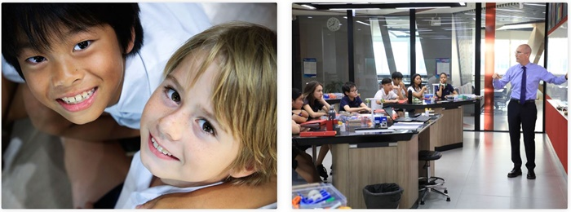
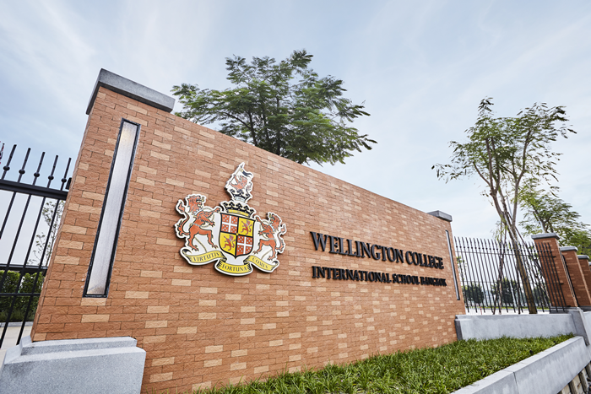
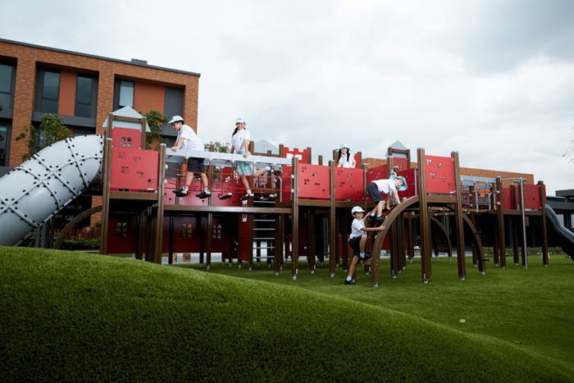
รูปแบบองค์การ

Slide 8
องค์การแบบดั้งเดิม
การบริหารงานมุ่งกฎระเบียบ ข้อกำหนด ตำแหน่งงาน ให้ความสำคัญที่งานและบุคคลตามสายงานบังคับบัญชา ไม่มีความยืดหยุ่น

Slide 9
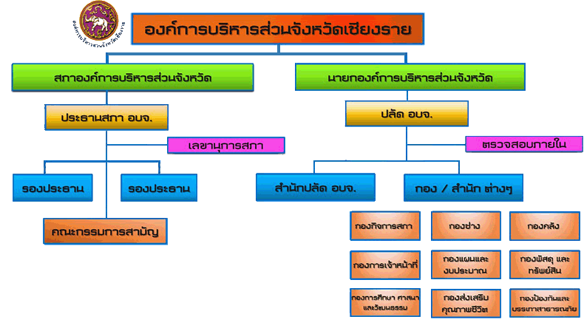
ตัวอย่างโครงสร้างหน่วยงานรัฐบาล

Slide 10
องค์การแบบใหม่
การบริหารงานมีความยืดหยุ่น มีการเปลี่ยนแปลงตลอดเวลา เน้นทีมงาน ข้อกำหนด รายละเอียดของงาน ให้ความสำคัญกับทักษะ เครือข่ายงาน และอำนาจการตัดสินใจอยู่ที่ทีมงาน

Slide 11
ชนิดขององค์การที่อยู่รอบตัว
1. องค์การทางสังคม เช่นครอบครัว โรงเรียน วัด สมาคม
2. องค์การทางราชการ เช่นหน่วยราชการต่างๆ
3. องค์การเอกชน เช่นบริษัท ห้างร้าน

Slide 12
ประโยชน์ขององค์การ
1. องค์การเกิดขึ้นเพื่อเหตุผลทางสังคม เพราะมนุษย์ต้องการยอมรับทางสังคม
2. องค์การเกิดขึ้นเพื่อเหตุผลทางวัตถุ เพราะมนุษย์มีความต้องการพื้นฐานปัจจัยสี่

Slide 13
ประเภทขององค์การ
 | เกณฑ์การแบ่ง |  | ประเภทขององค์การ
 | ผลกำไร |  | มุ่งแสวงหาผลกำไร
 |  |  | ไม่มุ่งแสวงหาผลกำไร
 | ชนิดของผลิตภัณฑ์ |  | ด้านการผลิต
องค์การ |  |  | ด้านการบริการ
 | ลักษณะความเป็นเจ้าของ |  | ภาครัฐ
 |  |  | ภาคเอกชน
 | การเกิด |  | แบบปฐม(ปฐมภูมิ)
 |  |  | แบบมัธยม(ทุติยภูมิ)
 | โครงสร้าง |  | เป็นทางการ(รูปนัย)
 |  |  | ไม่เป็นทางการ(อรูปนัย)

Slide 14
องค์กรที่แบ่งตามลักษณะการเกิด
แบบปฐมภูมิ องค์การที่เกิดขึ้นเองโดยธรรมชาติ สมาชิกทุกคนเกี่ยวข้องมาแต่กำเนิด มีการติดต่อสัมพันธ์กันเป็นส่วนตัว เช่น ครอบครัว ศาสนา หมู่บ้าน

Slide 15
องค์กรที่แบ่งตามลักษณะการเกิด
แบบทุติยภูมิ องค์การที่มนุษย์จัดตั้งขึ้น สมาชิกมีความสัมพันธ์กันด้วยเหตุผล มีความรู้สึกสำนึกอย่างเป็นทางการ เช่น ห้างหุ้นส่วน บริษัท ส่วนราชการต่าง ๆ

Slide 16
องค์กรที่เป็นทางการ
คือองค์การที่มีรูปแบบ มีโครงสร้าง ระเบียบ กฎเกณฑ์ตายตัวชัดเจน
องค์กรที่ไม่เป็นทางการ
คือองค์การที่ไร้รูปแบบที่ชัดเจน มีความพอใจและความสัมพันธ์ส่วนตัว

Slide 17
องค์กรที่แบ่งโดยใช้เกณฑ์ตามวัตถุประสงค์
เพื่อประโยชน์ของสมาชิก เช่น สหกรณ์ พรรคการเมือง
เพื่อผลประโยชน์หรือกำไร เช่น บริษัท ห้างร้านต่าง ๆ ธนาคาร
เพื่อบริการสาธารณชน เช่น โรงเรียน โรงพยาบาล สมาคมเพื่อการสงเคราะห์ต่าง ๆ
เพื่อสวัสดิภาพของประชาชน เช่น กระทรวง ทบวง

Slide 18
วัตถุประสงค์ขององค์การ
วัตถุประสงค์ขององค์การทั่วไป มีลักษณะเหมือนกันคือสร้างคุณค่าที่ปรารถนาให้สังคม ตอบสนองความต้องการของกลุ่มคนต่างๆ
วัตถุประสงค์องค์การทางธุรกิจ มุ่งกำไรสูงสุด ดำรงอยู่และความเจริญขององค์การ สร้างสรรค์คุณค่าในสังคม

Slide 19
สภาวะแวดล้อมขององค์การ
สภาวะแวดล้อม หมายถึง สิ่งที่อยู่รอบ ๆ องค์การ เช่น วัฒนธรรม สังคม สภาพทางด้านเศรษฐกิจ คู่แข่ง รัฐบาล กฎหมาย เป็นต้น
สภาวะแวดล้อมมีผลต่อความเป็นอยู่ของกิจการ
ผู้จัดการองค์การต้องคำนึงสภาวะแวดล้อมที่มีผลกระทบต่อการตัดสินใจและกิจกรรมต่างๆ ขององค์การ

Slide 20
ประเภทของสภาวะแวดล้อมองค์การ
1. สภาพแวดล้อมภายนอกองค์การ
1.1 สภาวะแวดล้อมทั่วไป ได้แก่ สภาวะแวดล้อมทางเศรษฐกิจ สภาวะแวดล้อมทางเทคโนโลยี สภาวะแวดล้อมทางทางสังคม สภาวะแวดล้อมทางการเมืองและกฎหมาย สภาวะแวดล้อมทางระหว่างประเทศ
1.2 สภาวะแวดล้อมที่เกี่ยวกับงาน ได้แก่ การค้า คู่แข่งขัน ผู้จัดส่งวัตถุดิบ เจ้าหน้าที่รัฐ ตลาดแรงงาน ผู้ร่วมลงทุน

Slide 21
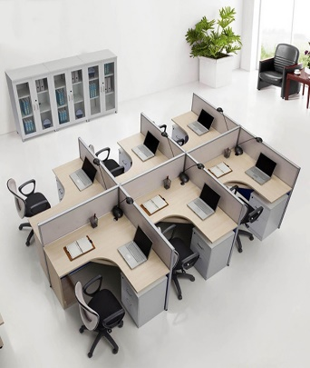
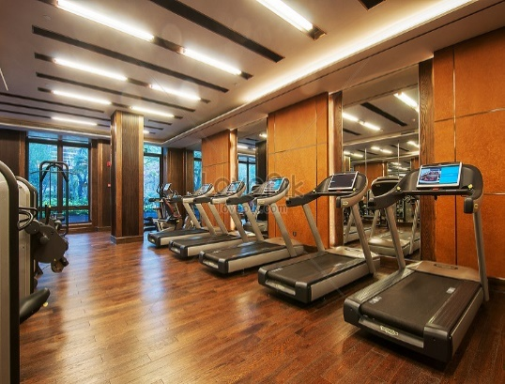
ประเภทของสภาพแวดล้อมองค์การ
2. สภาพแวดล้อมภายในองค์การ เช่น เจ้าของกิจการ คณะกรรมการบริษัท พนักงาน วัฒนธรรมองค์การ

